Slide 1
Дудник Ирина Владимировна воспитатель Бобровский район МКОУ Семёно - Александровская СОШ структурное подразделение д/с вторая младшая группа тема: «Лето красное» 2019 г

Slide 3
1. Рабочий сектор
В группе созданы такие условия, которые позволяют детям в соответствии со своими интересами и желаниями свободно заниматься разными видами деятельности – игровой, коммуникативной, трудовой, продуктивной, музыкально-художественной, познавательно-исследовательской.

Slide 4
Модуль для экспериментирования
Модуль помогает организовать познавательно-исследовательскую деятельность детей. Речь идет об игре-экспериментировании с различными предметами и природными материалами. Процесс познания, освоение новых знаний очень важны для детей , поэтому по-моему в детском саду не должно быть четкой границы между обыденной жизнью и экспериментированием, ведь экспериментирование не самоцель, а только способ ознакомления детей с миром, в котором им предстоит жить! Для этого потребуется все, что может быть интересно детям младшего дошкольного возраста. Это могут быть предметы, которые невозможно увидеть в повседневной жизни

Slide 5
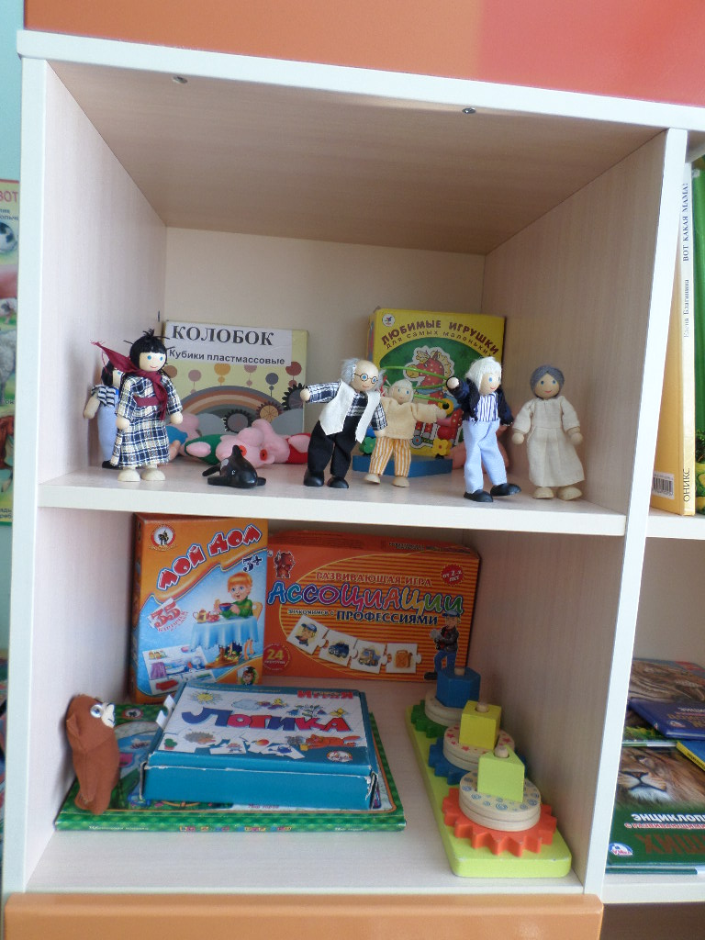
Модуль речевого развития
Центр речевого развития оборудуется и наполняется в соответствии с возрастом и интересами воспитанников. Таким образом, он трансформируется и обогащается, чтобы детям было интересно и результативно здесь заниматься.

Slide 6
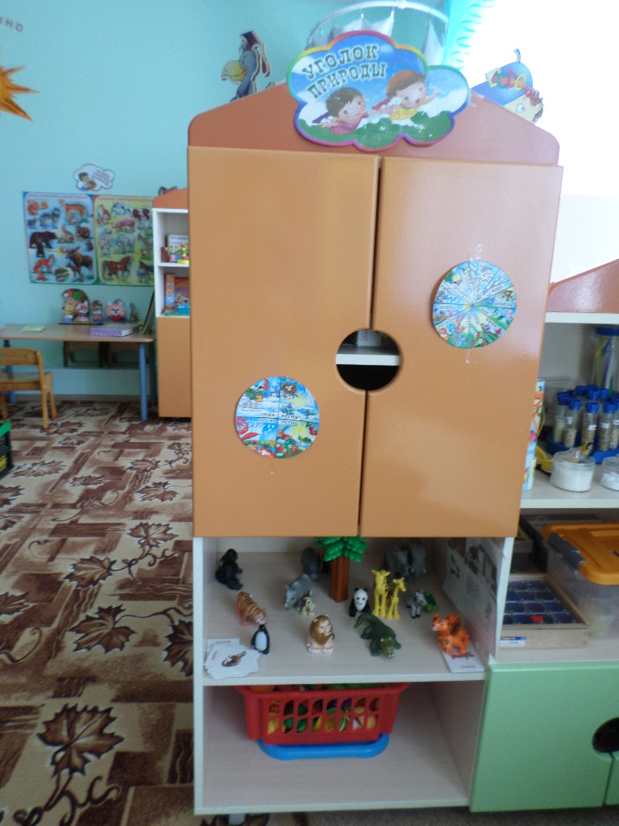
Модуль живой и неживой природы
Природный уголок служит не только украшением группы, но и местом для саморазвития дошкольников. С подгруппой дошкольников воспитатель может проводить в природном уголке наблюдения, простые опыты и занятия природоведческого характера. Уголок природы – знакомит детей с доступными явлениями природы, узнают на картинках и в игрушках домашних животных и их детёнышей, учатся различать по внешнему виду овощи и фрукты.
Обобщать результаты своих наблюдений за объектами природы дети учатся при ведении календаря погоды.

Slide 7
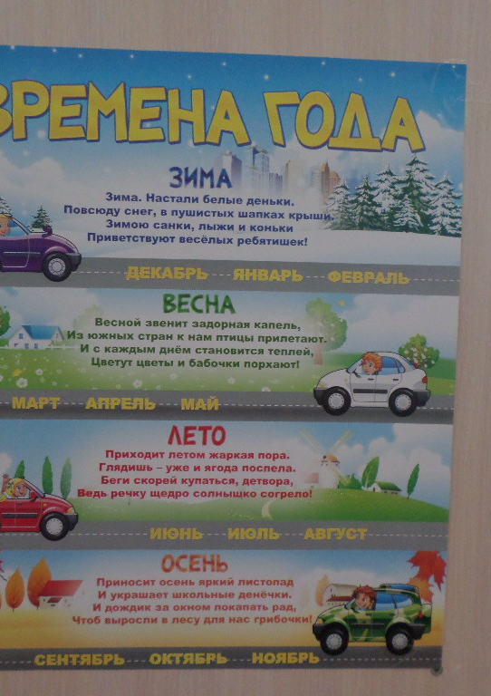
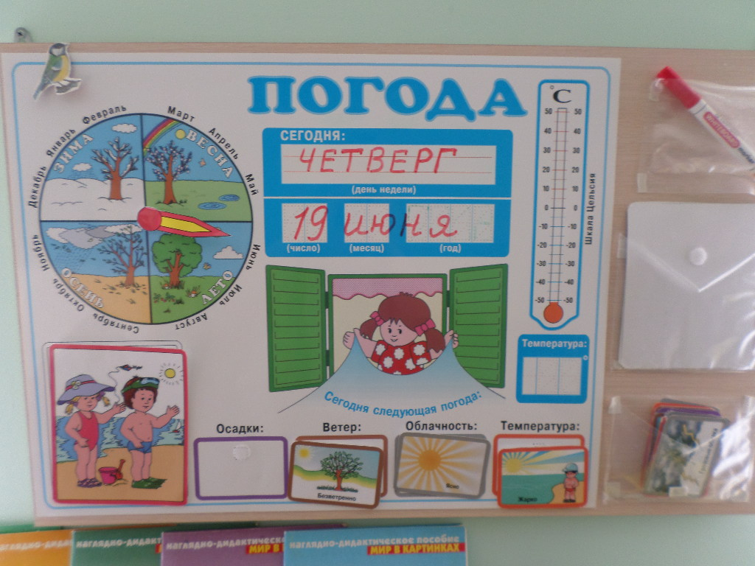

Slide 8
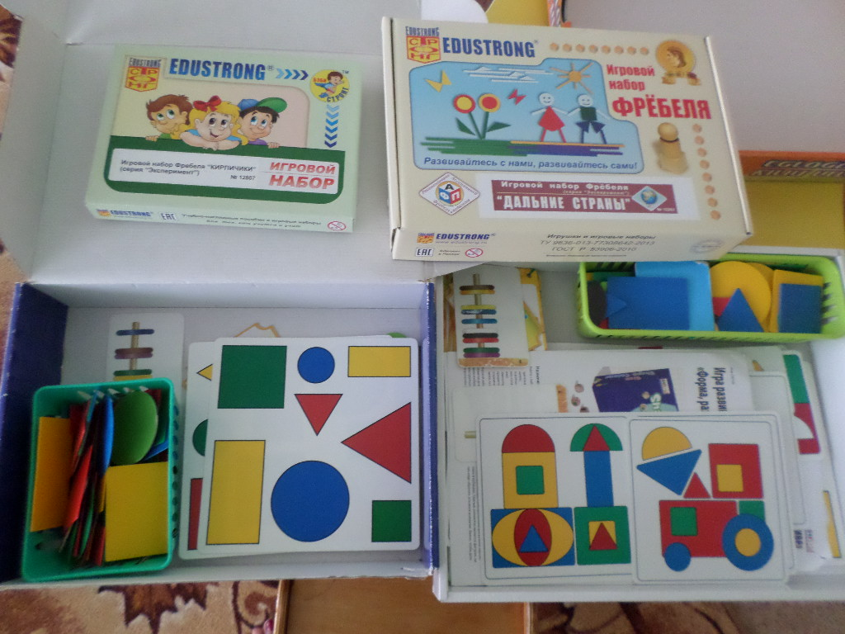
Модуль математического развития
Здесь дети учатся выделять цвета, Форму размеру и различать величину предметов, развивать мелкую моторику. Представленные материалы используются для занятий с детьми как демонстрационные, раздаточный материал, в шкафах находятся дополнительные предметы для сменной среды детей.

Slide 9
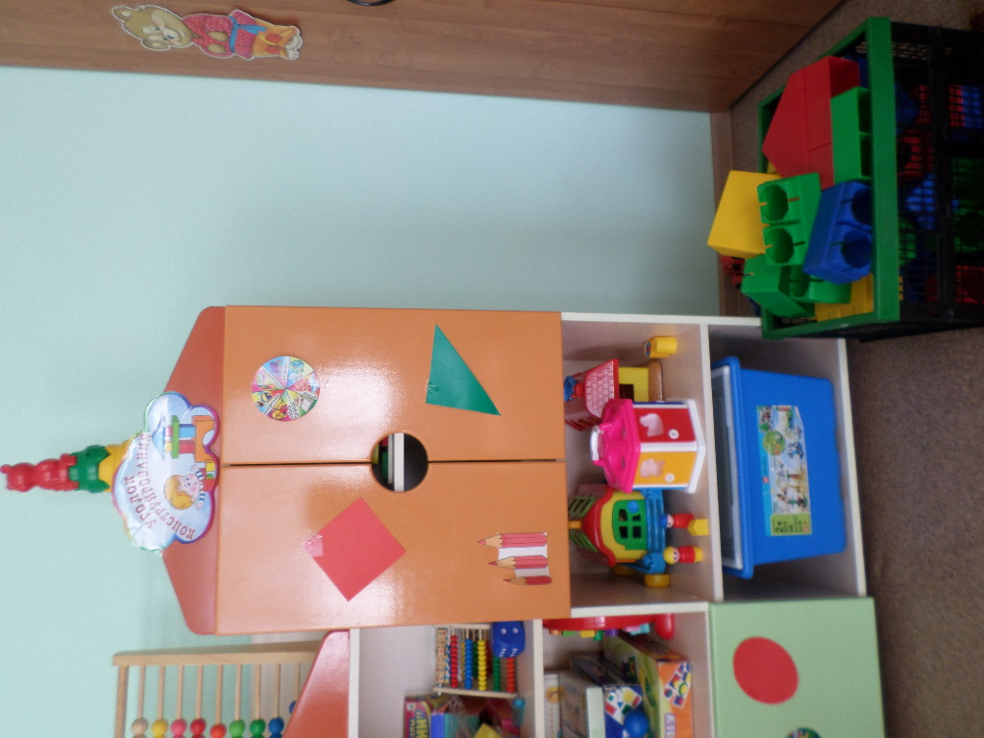
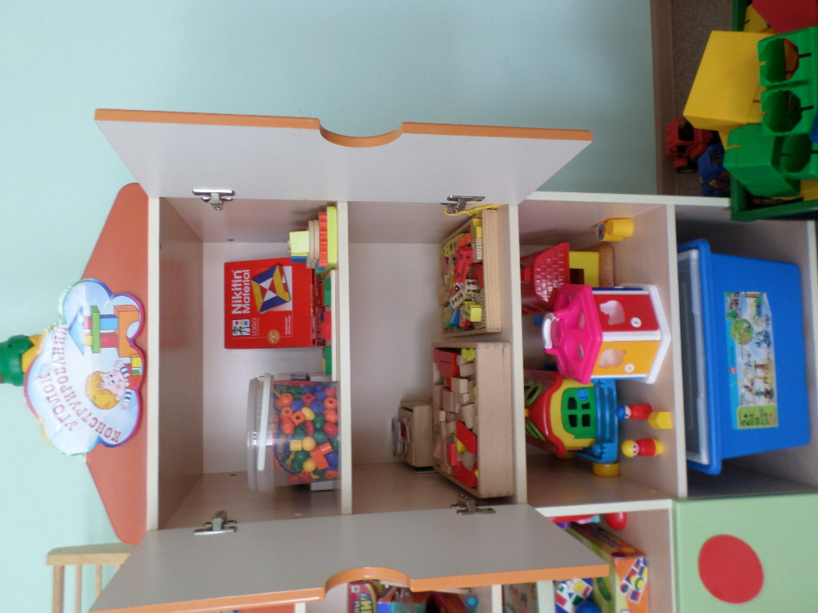
Модуль конструирования
Этот модуль хотя и сосредоточен в одном месте и занимает немного пространства, достаточно мобилен. Содержимое (конструкторы разного вида, кубики, крупный и мелкий деревянный строительный материал) позволяет организовать конструктивную деятельность с большой группой воспитанников, подгруппой и индивидуально, развернуть строительство на ковре либо на столе.

Slide 10
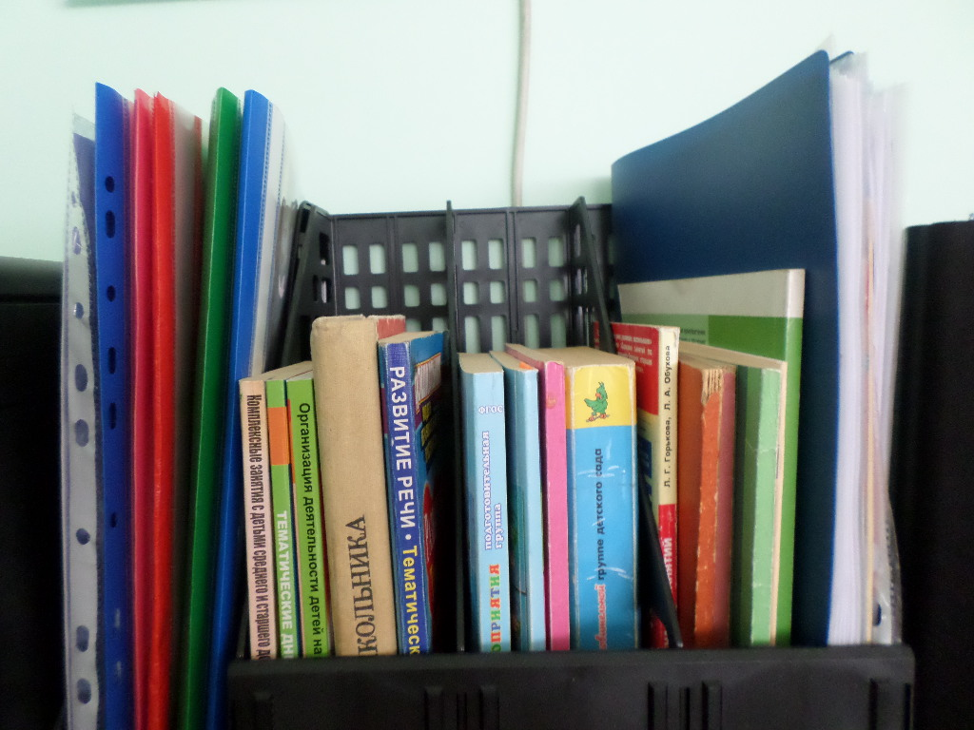
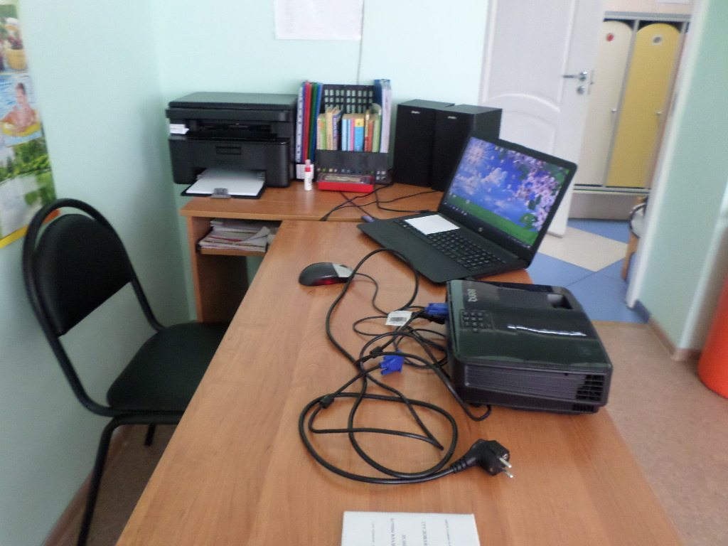
Методическая литература воспитателя
ИКТ для воспитателя

Slide 11
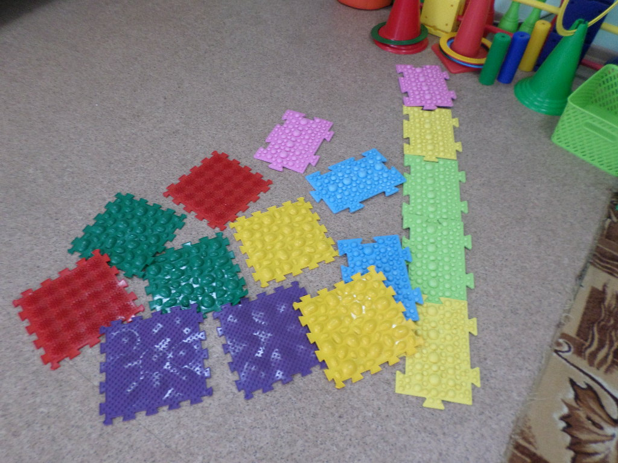
2. Активный сектор
Центр физической активности
Большое внимание уделяется формированию ценностей здорового образа жизни, овладение его элементарными нормами и правилами (в питании, двигательном режиме, закаливании, при формировании полезных привычек).

Slide 12
Модуль музыкально-театрализованной активности)
Это модуль важный объект развивающей среды, с которого можно начать оснащение группы, поскольку именно театрализованная деятельность помогает сплотить группу, объединить детей интересной идеей, новой для них деятельностью . В театральном уголке размещены ширма, маски сказочных персонажей, кукольный, настольный виды театра. Дети – большие артисты, поэтому с радостью участвуют в постановках и с удовольствием выступают в роли зрителей. Дети в восторге от нашего музыкально-театрального центра. Здесь есть музыкальные инструменты, которые доставляют детям много радостных минут, различные музыкальные дидактические игры.

Slide 13
Модуль сюжетно-ролевой игры «Парикмахерская»
Парикмахерская наполнена всеми игровыми атрибутами, которыми дети умело, пользуются во время игры. В начале, приходилось ведущую роль в игре брать на себя, потому что дети были маленькие и у них не было жизненного опыта. Исполняя свою роль вместе с воспитателем, подражая мне дети не только осмыслили и уточнили свои знания о труде взрослых, но и усвоили нормы общественного поведения. Сейчас дети сами придумывают сюжет игры и выбирают сверстников, с кем желают играть.

Slide 14
Модуль сюжетно-ролевой игры
Наличие роли в игре приводит к быстрому увеличению разнообразных действий; постепенно обогащается и эмоциональное содержание игры: ребенок переживает чувства, связанные с конкретной ролью.

Slide 15
Демонстрация практики трансформации среды в повседневной деятельности детей
Ситуация 1
(модуль конструирования , конструктор может быть перемещен по группе по замыслу ребенка, хранится в доступном месте)
Ситуация 2
(центр для ролевой игры «Кухня» может быть перемещен по комнате по замыслу ребенка, использован как в сюжетно-ролевой игре «Семья», так и в « Детский сад».

Slide 16
Ситуация 3
Модуль для театрализованно-музыкальной деятельности может быть перемещен для показа кукольного спектакля. За ним располагается доска, которую я использую для демонстрации презентаций в группе.

Slide 17
3. СПОКОЙНЫЙ СЕКТОР
Место уединения
В шумном пространстве игровой комнаты обязательно должен быть такой островок тишины и спокойствия, как уголок уединения. – где дети могут полистать любимую книжку, и просто посидеть и отдохнуть от детского коллектива. Этим простым способом достигаю создание «своего» личного пространства. Хотя он отделен от других зон легкой шторкой, ребенок чувствует себя здесь спокойно и уютно. Место для уединения легко просматриваются персоналом

Slide 18
Уголок чтения
Созданные условия вызывают интерес к книгам, рассматривания иллюстраций помогают формировать интерес и потребность в чтении. В книжном уголке много яркой, красочной и интересной детской литературы. Дети самостоятельно могут брать книги, рассматривать их Младшим дошкольникам для полного осмысления произведения необходимо наглядно увидеть каждую деталь, каждый сюжетный поворот. Поэтому при оформлении книжного уголка для младшей группы особое предпочтение отдаю книжкам-картинкам. Срок замены книг 2 – 2,5 недели.

Slide 19
Модуль центра творчества
Для «Мастерской» отведено самое светлое, хорошо освещенное в группе место. Здесь воспитанники в свободное время рисуют, лепят, выполняют аппликационные работы. В распоряжении детей мелки, гуашь, карандаши и ручки. Детские работы (рисунки, поделки и коллажи) выставляются на всеобщее обозрение на стенде «Наше творчество», к которому имеется свободный доступ. Нередко здесь же организуется персональная выставка работ того или иного ребенка.

Slide 20
4. Организация среды для диалога с родителями
Информационно-консультативный блок

Slide 21
Практический блок стенд «Наше творчество »
Для оформления приёмной я использую подвесные модули, которые привлекают внимание малышей, создают атмосферу праздника, отображают сезонность, на нём я располагаю поделки и рисунки детей.

Slide 22
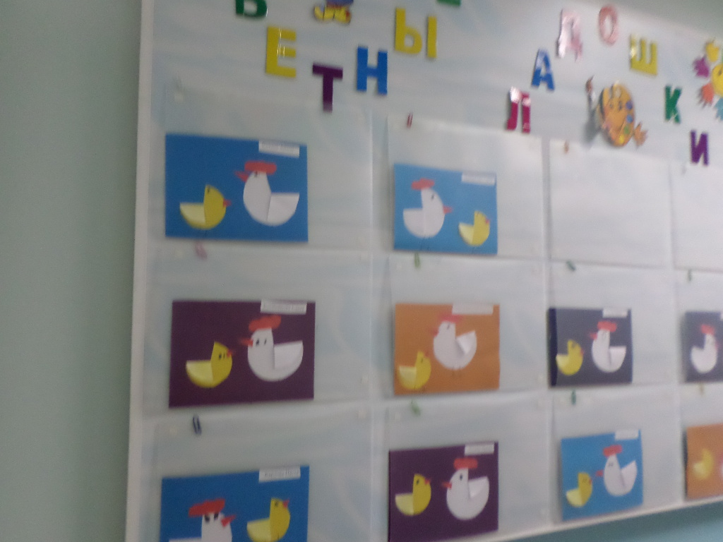
Стенд «Цветные ладошки»

Slide 23
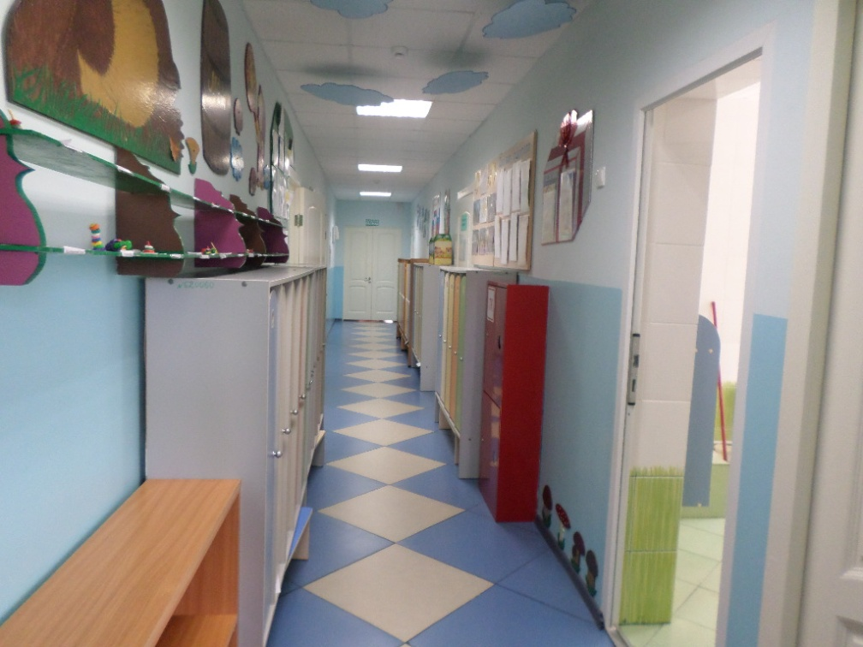
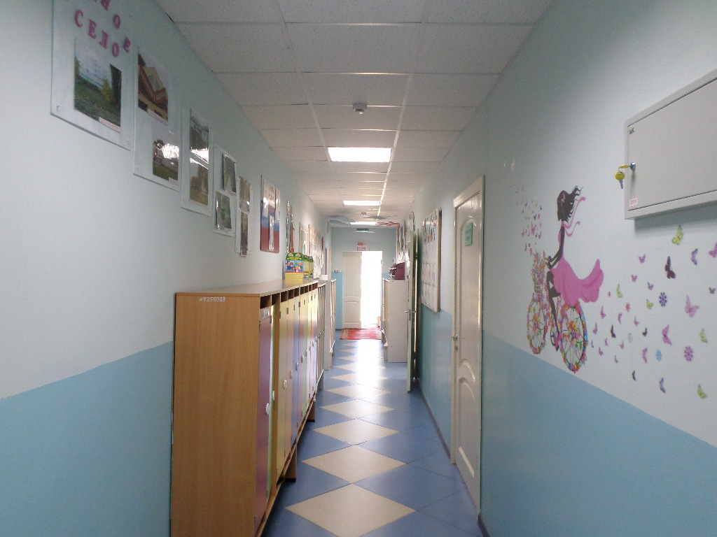
Помещение для приема воспитанников
Раздевалка состоит из одного длинного и узкого коридора . Раздевалка- это место, где ежедневно проходит прием детей. Поэтому постарались, чтобы она была уютной и удобной. Здесь у каждого ребенка есть свой индивидуальный шкаф.

Slide 24
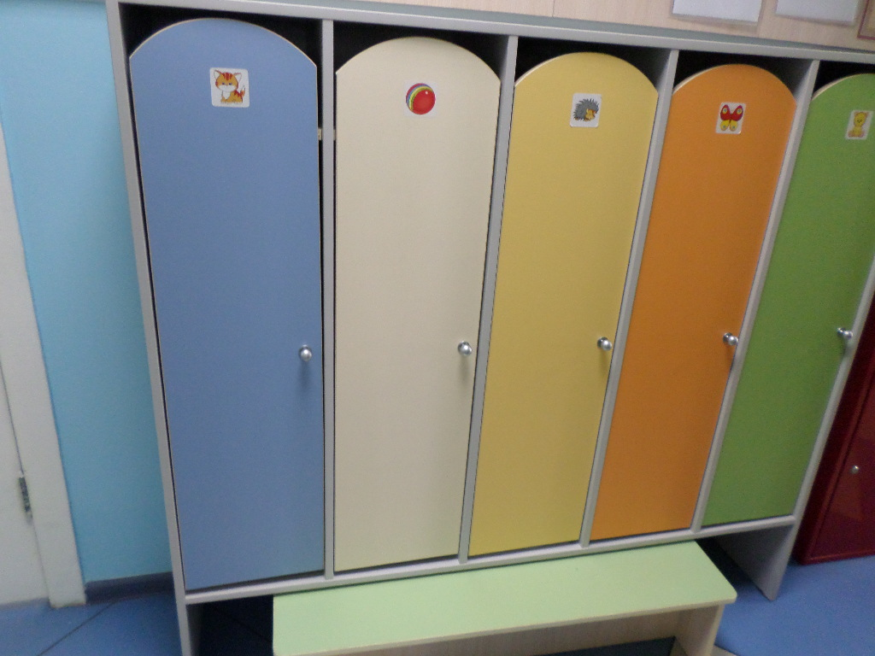
В раздевалке уютно и красиво.

Slide 26
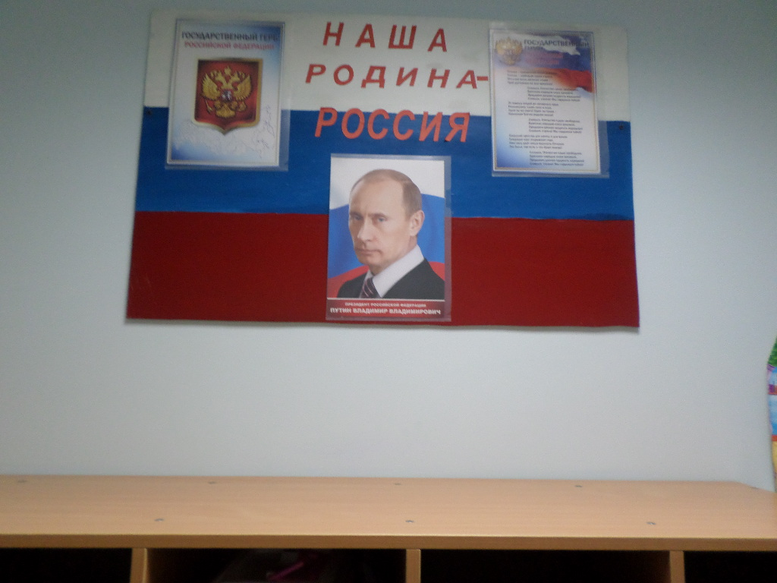
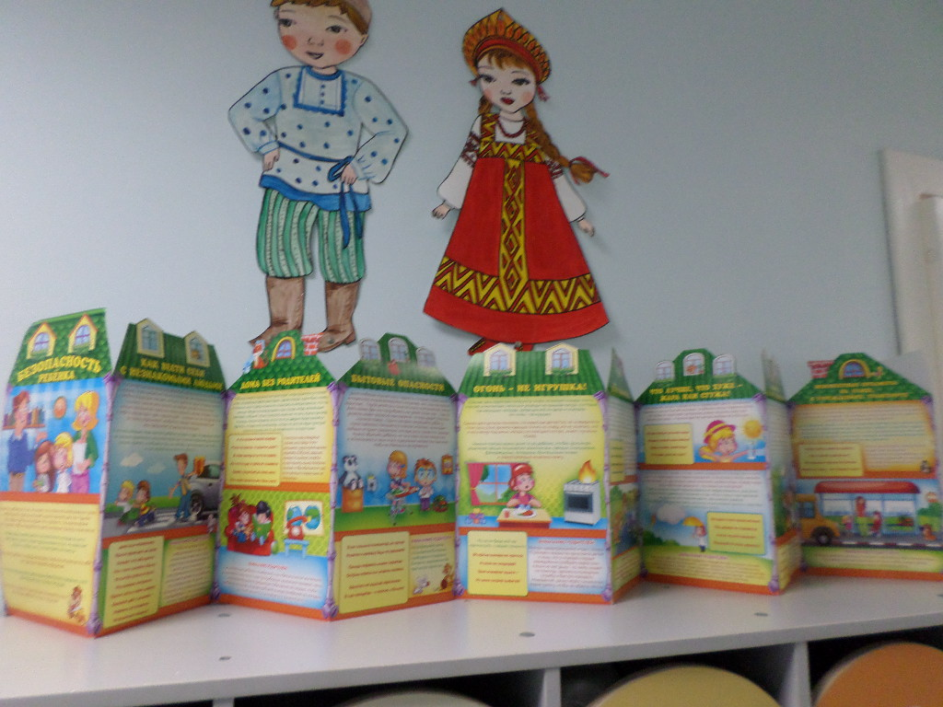
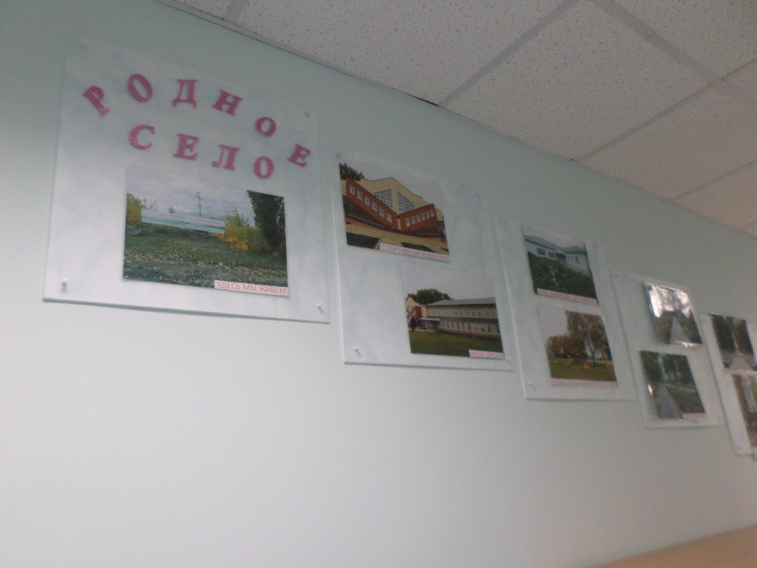
Центр нравственно-патриотического воспитания
Мы стараемся воспитывать патриотические чувства у детей, прививать любовь к Родине. На наш взгляд это очень актуальная тема на сегодняшний день.

